Slide 1
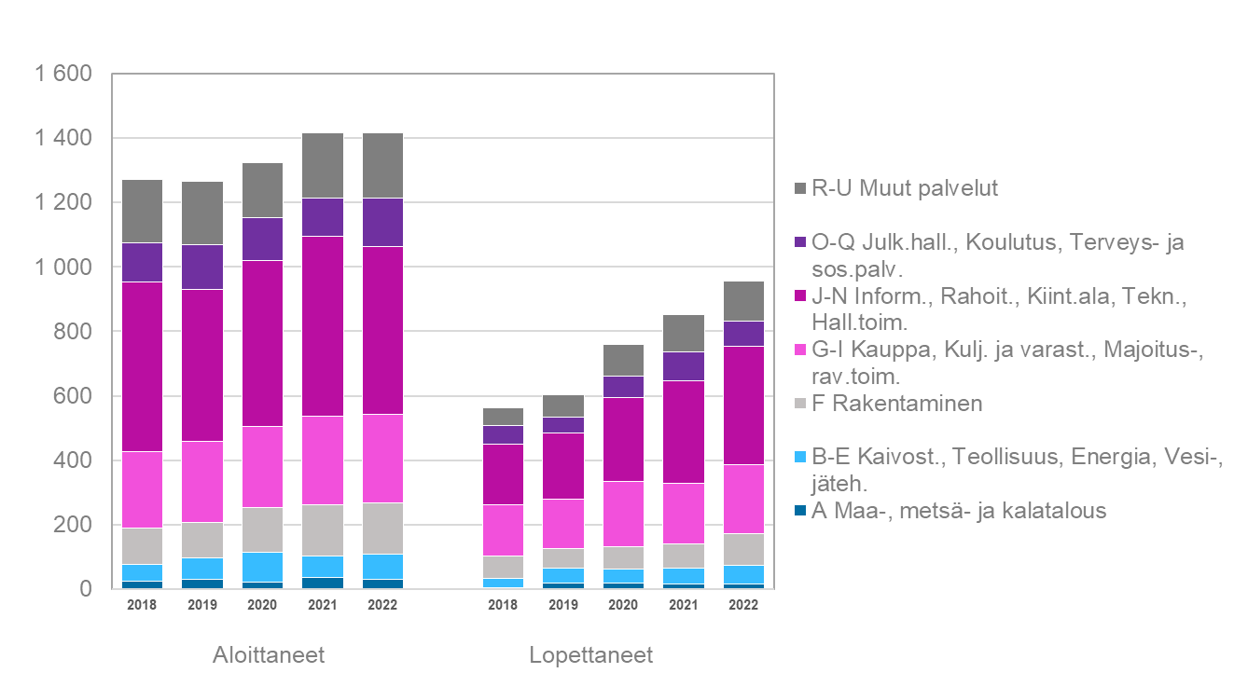
Aloittaneet ja lopettaneet yritykset Oulussa 2018–2022
Vuoden 2023 aluerajat
Lähde: Tilastokeskus

Slide 2
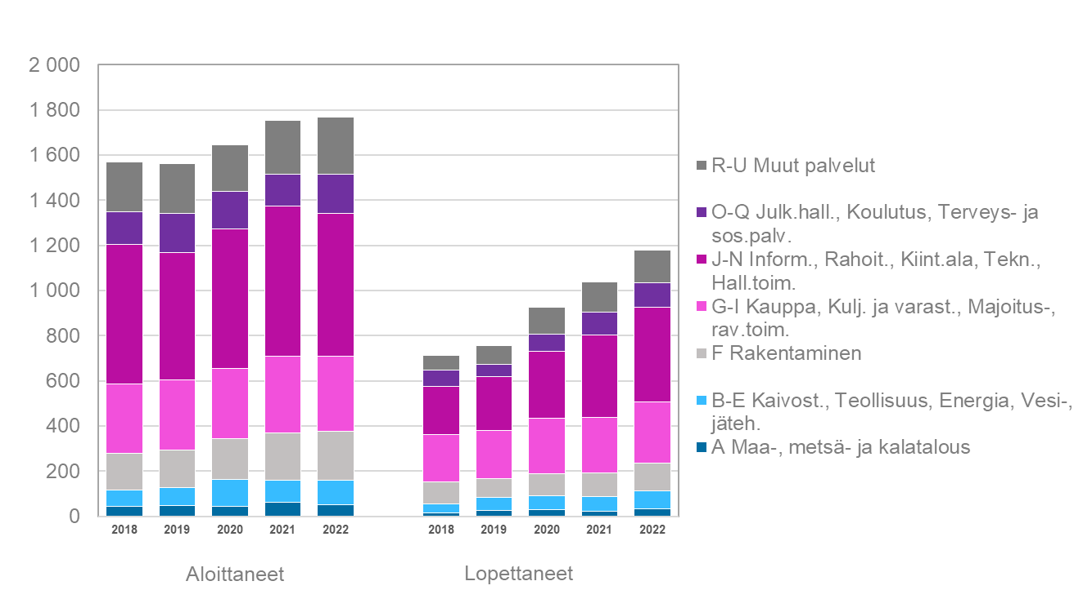
Aloittaneet ja lopettaneet yritykset Oulun kaupunkiseudulla 2018–2022
Vuoden 2023 aluerajat
Lähde: Tilastokeskus

Slide 3
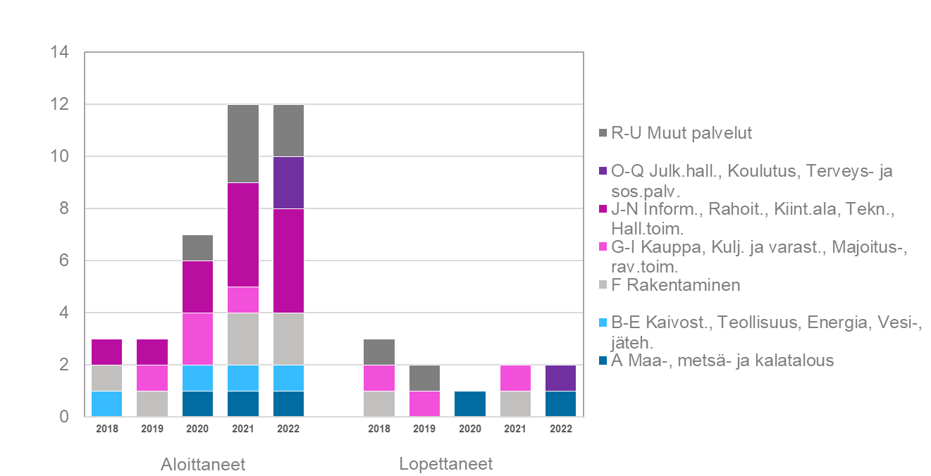
Aloittaneet ja lopettaneet yritykset Hailuodossa 2018–2022
Vuoden 2023 aluerajat
Lähde: Tilastokeskus

Slide 4
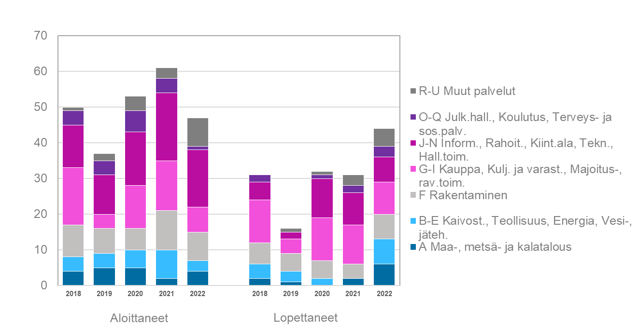
Aloittaneet ja lopettaneet yritykset Iissä 2018–2022
Vuoden 2023 aluerajat
Lähde: Tilastokeskus

Slide 5
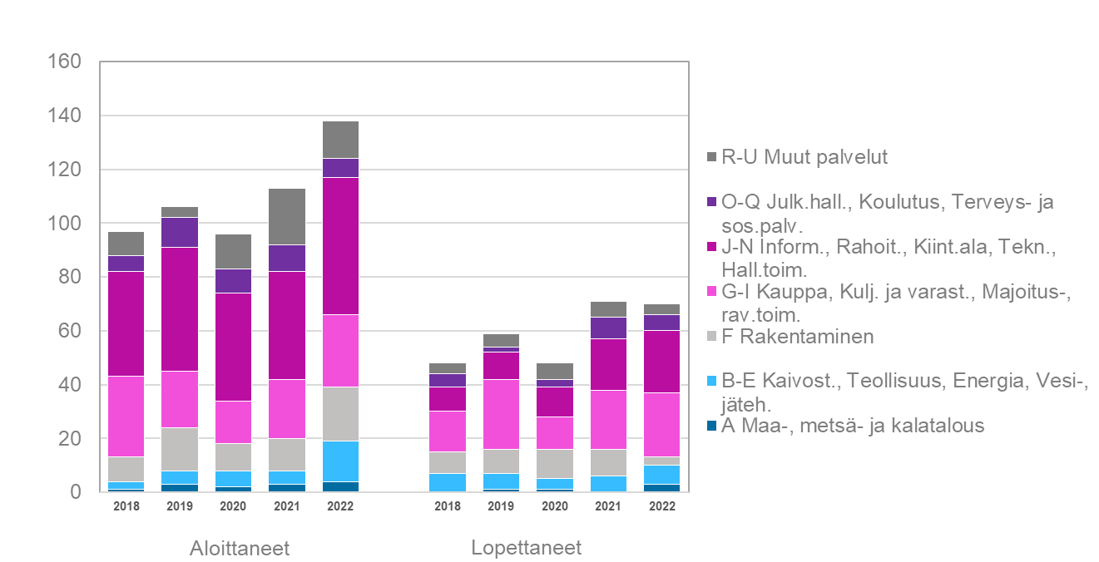
Aloittaneet ja lopettaneet yritykset Kempeleessä 2018–2022
Vuoden 2023 aluerajat
Lähde: Tilastokeskus

Slide 6
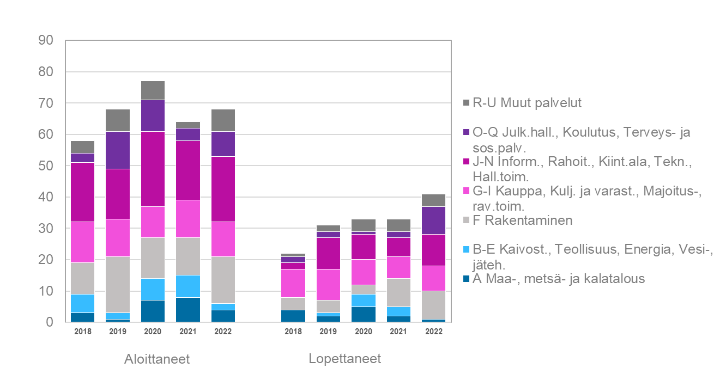
Aloittaneet ja lopettaneet yritykset Limingassa 2018–2022
Vuoden 2023 aluerajat
Lähde: Tilastokeskus

Slide 7
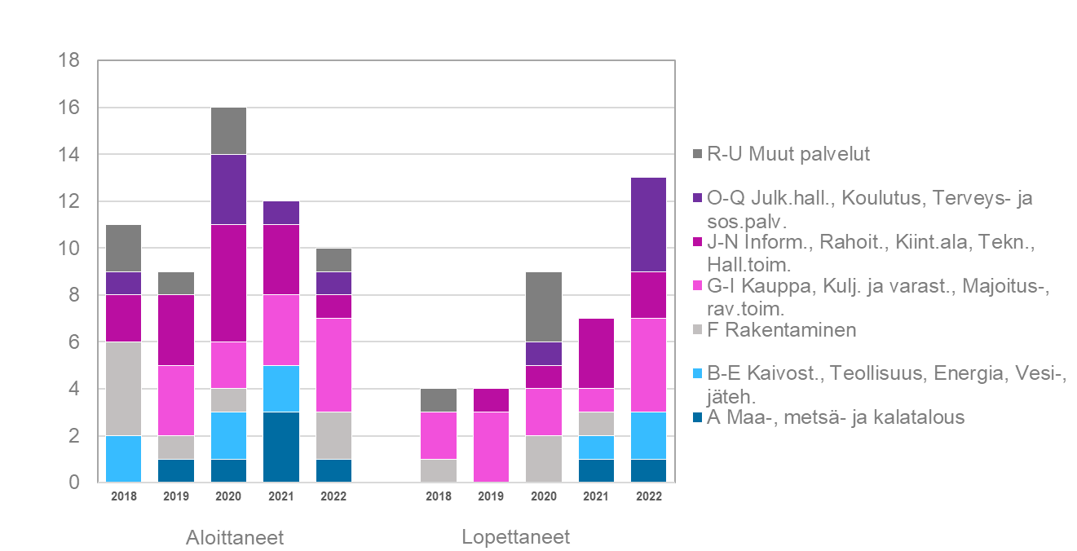
Aloittaneet ja lopettaneet yritykset Lumijoella 2018–2022
Vuoden 2023 aluerajat
Lähde: Tilastokeskus

Slide 8
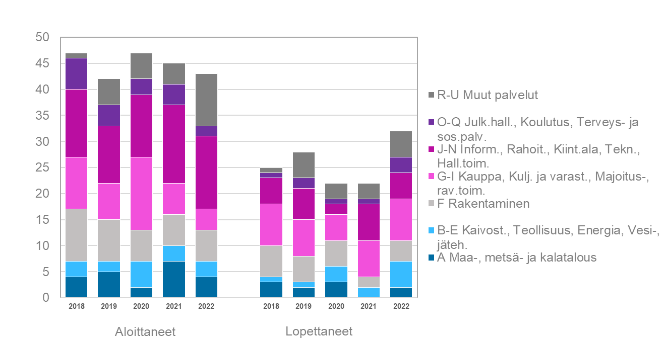
Aloittaneet ja lopettaneet yritykset Muhos 2018–2022
Vuoden 2023 aluerajat
Lähde: Tilastokeskus

Slide 9
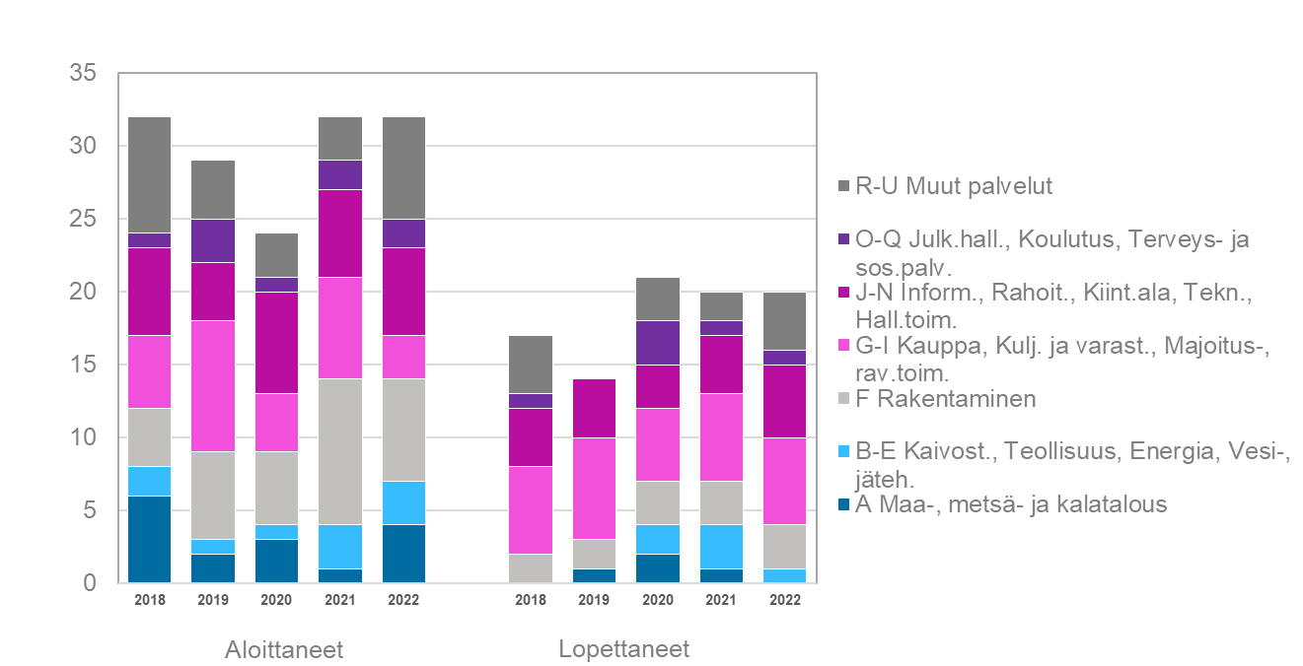
Aloittaneet ja lopettaneet yritykset Tyrnävällä 2018–2022
Vuoden 2023 aluerajat
Lähde: Tilastokeskus

Slide 10
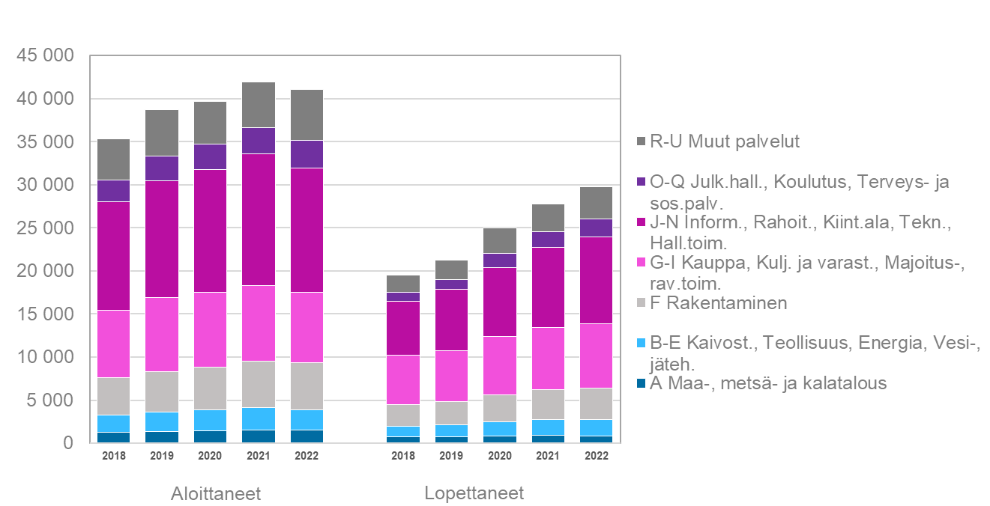
Aloittaneet ja lopettaneet yritykset koko maassa 2018–2022
Vuoden 2023 aluerajat
Lähde: Tilastokeskus

